Slide 1
باسم الله الرحمن الرحيم
الوحدة الثانية : طبيعة المادة
الفصل الثالث: المادة وتغيراتها

Slide 2









استراتيجية شريط الذكريات
تغذية راجعة

Slide 3

الخاصية الفيزيائية
تغذية راجعة
الخواص الفيزيائية
الشكل
اللون
الطول
الحجم
الكثافة
الكتلة
أي خاصية للمادة يمكن قياسها أو لمسها دون احداث تغير في التركيب الأصلي للمادة
التغير الفيزيائي
تغير في الخواص الفيزيائية لكن هوية
المادة تبقى دون تغير
الحجم
مقدار الحيز الذي يشغله الجسم
كتلة المادة الموجودة في وحدة الحجوم
جم / سم³
الكثافة

Slide 4

استراتيجية جدول التعلم
KWL
الدرس 1 : الخواص والتغيرات الفيزيائية

Slide 5
الأهداف
تصف حالات المادة المختلفة
تحدد أثر تغير درجة الحرارة على المواد
تصنف المواد بناء على خواصها الفيزيائية

Slide 6
الاهمية
تساعد ملاحظة الخواص الفيزيائية للمادة على فهم العالم من حولنا
المفردات الجديدة
حالات المادة – درجة الغليان – درجة الانصهار
مراجعة المفردات
الكتلة : كمية المادة في الجسم

Slide 7
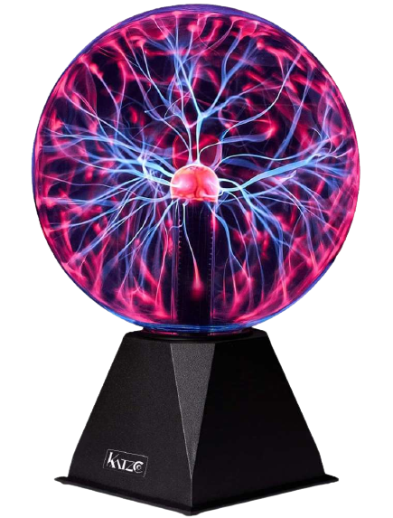

الربط مع المعرفة السابقة
ماهي حالات المادة؟
هل يمكنك ان تذكري لي بعض المواد التي شاهدتها او استخدمتيها خلال يومك وتحديد حالتها
البلازما
ماهي حالة المادة داخل هذه الكرة في رأيك
وهي حالة من حالات المادة تحدث عند درجات الحرارة العالية جدا كما في البرق والشمس واضواء النيون

Slide 8
حالات المادة
حالات المادة
البلازما
الغازية
السائلة
الصلبة
ما الذي يحدد حالة المادة وبماذا تختلف حالات المادة يا ترى ؟

Slide 9
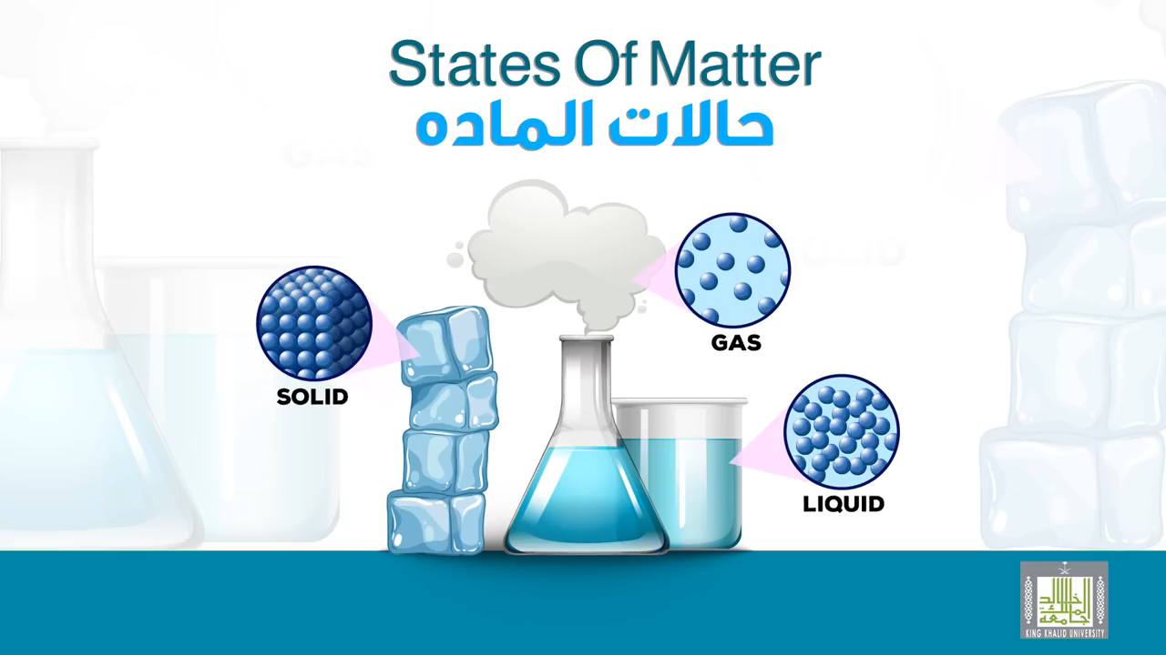
شاهدي الفيديو التالي ثم أجيبي على الأسئلة التالية
استنتجي كيف تختلف حالات المادة
كيف تكون سرعة جزيئات كل من المادة السائلة والصلبة والغازية ؟
صفي كيف تتحرك جزيئات المادة في كل حالة
كيف يكون شكل وحجم كل حالة من حالات المادة ؟

Slide 10
المادة الصلبة
جزيئاتها قريبة من بعضها
تهتز في مكانها
لها شكل ثابت
لها حجم ثابت
هل يمكنك وصف جزيئات المادة الصلبة؟

Slide 11
المادة السائلة
تنزلق بعضها فوق بعض
تتحرك بسرعة أكبر
تأخذ شكل الوعاء
لها حجم ثابت
هل يمكنك وصف جزيئات المادة السائلة؟

Slide 12
المادة الغازية
تتحرك بحرية مبتعدة عن بعضها
تتحرك بسرعة عالية
قابلة للانضغاط
ليس لها شكل ولا حجم ثابت
هل يمكنك وصف جزيئات المادة الغازية؟

Slide 13

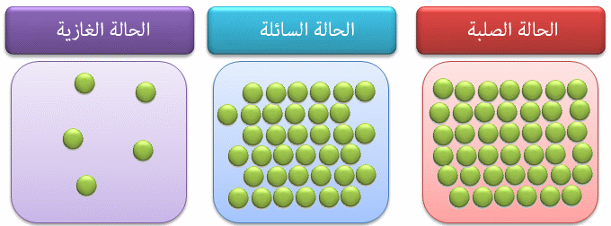
استراتيجية العدسة المكبرة
الصورة تمثل جزيئات أي حالة من حالات المادة
التقويم المرحلي
السائلة
الغازية
المادة التي ليس لها شكل ولاحجم ثابت هي ؟

Slide 14


وضع عالم 25مل من مادة صفراء اللون في وعاء سعته 50 مل
فملأت الوعاء كله بسرعة هل هذه المادة صلبة أو سائلة أو غازية ولماذا؟

Slide 15

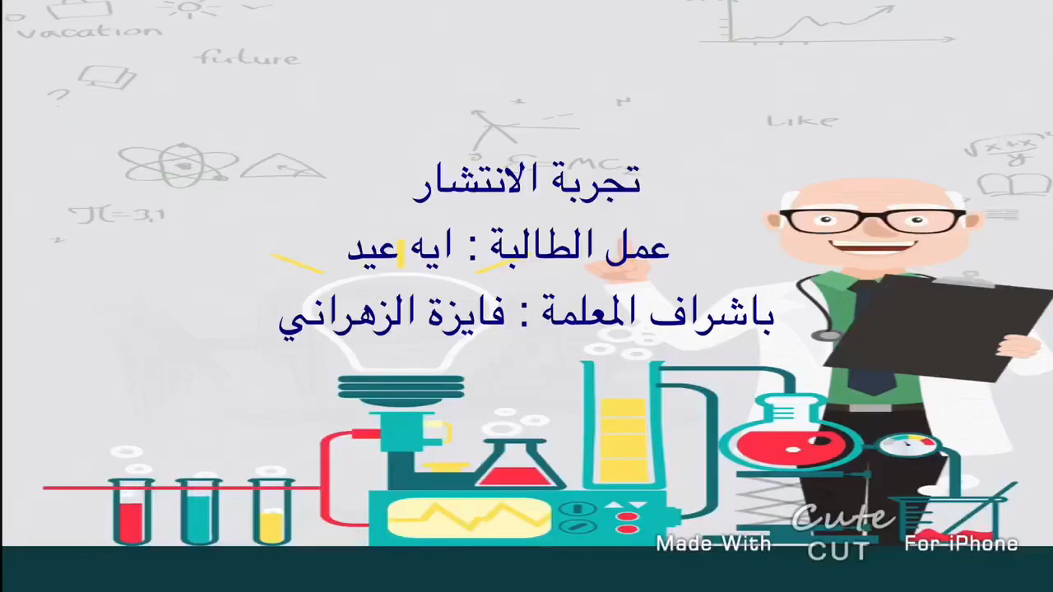
لنشاهد معا هذه التجربة ؟
لماذا انتشر الحبر أسرع في الماء الساخن ؟
ما العلاقة بين سرعة الجزيئات ودرجة الحرارة
هل يمكن للمادة أن تتحول من حالة الى حالة بتغير درجة حرارتها ؟

Slide 16
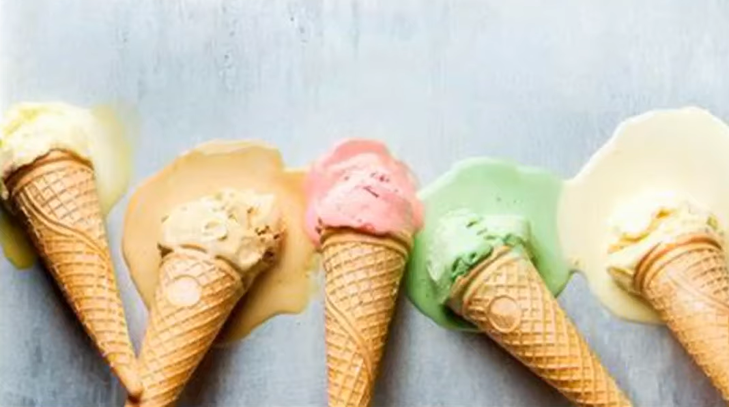
استراتيجية قراءة الصور
عبر عن الصورة
بسبب تأثير درجة الحرارة تحول الايسكريم من الحالة الصلبة الى السائلة
ما نوع هذا التغير ؟
بقراءة النص صفحة 83 ماهي درجة الانصهار
ما هي درجة انصهار الثلج؟
درجة الانصهار
هي الدرجة التي تتحول عندها المادة من الحالة الصلبة الى الحالة السائلة

Slide 17
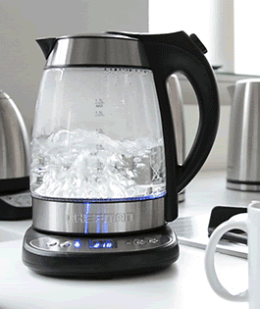
استراتيجية قراءة الصور
عبر عن الصورة
بسبب تأثير درجة الحرارة يبدأ الماء بالغليان وعندها يتحول من الحالة السائلة الى الحالة الغازية
ما نوع هذا التغير ؟
بقراءة النص صفحة 84 ماهي درجة الغليان
ما هي درجة غليان الماء
درجة الغليان
هي الدرجة التي تتحول عندها المادة من الحالة السائلة الى الحالة الغازية

Slide 18
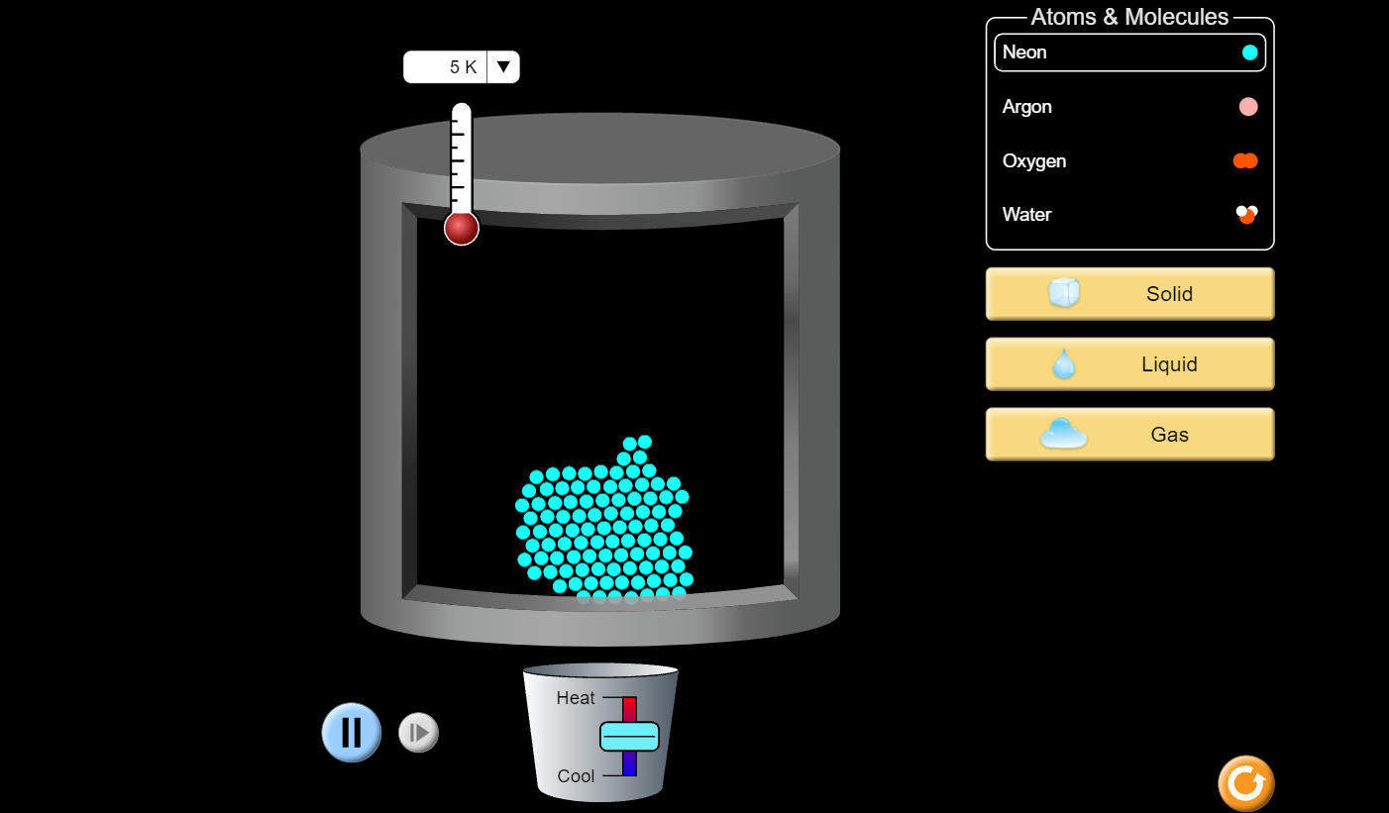
المعامل الافتراضية
لاحظي في التجربة التالية تأثير ارتفاع درجة الحرارة على جزيئات المادة

Slide 19

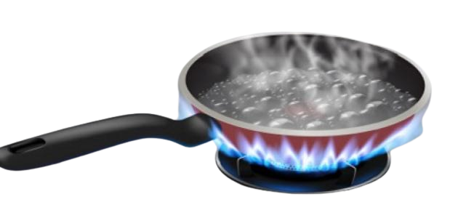
التقويم المرحلي
صفي تحولات المادة في الصور التالية

Slide 20
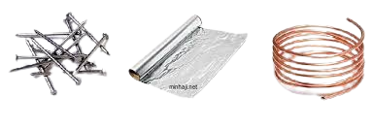

ما هي الفلزات وما خواصها
بقراءة النص صفحة 85 لخصي ذلك
خواص الفلزات
اللمعان(عاكسة للضوء) اللافلزات لؤلؤية أو حليبية أو معتمة
قابلة للطرق على شكل صفائح (الأعمال الفنية) والسحب على شكل أسلاك(التمديدات الكهربائية)
لبعضها خواص مغناطسية (الانجذاب للمغناطيس )
موصلة جيدة للحرارة والكهرباء .

Slide 21
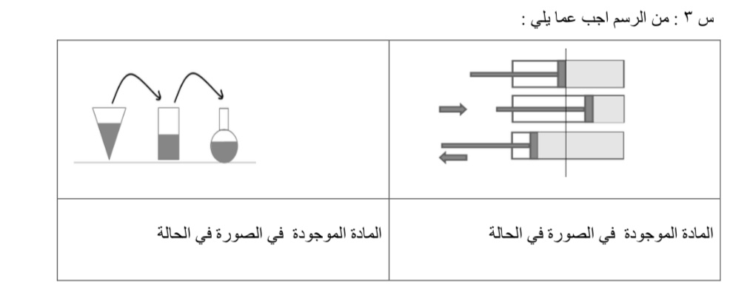
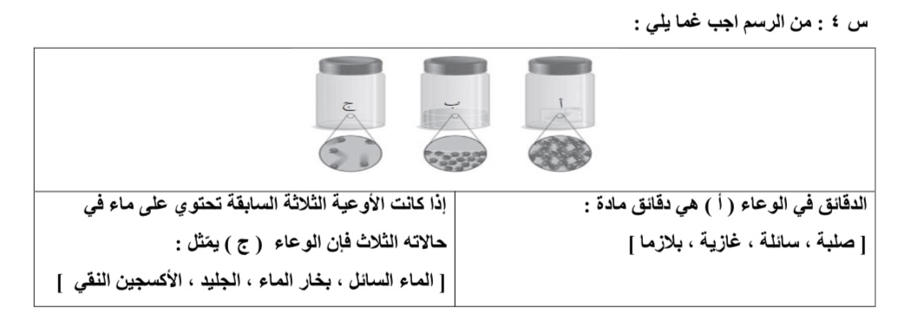
تقويم ختامي

Slide 22
تقويم ختامي
استخرجي أربع تغيرات فيزيائية من القصة التالية
ذهبت ذات يوم أنا وعائلتي في نزهة , احضرت أمي بعض الفواكه اللذيذة معها فقمنا بتقطيعها وتناولها , ثم وضعت أمي ابريق الماء على النار حتى يغلي ونصنع القهوة, كان الجو حارا قليلا فاشترينا المثلجات ولكنها سرعان ما ذابت بسبب الحر احضرت أختي الصغرى الصلصال معها فشكلنا منه أشكالا جميلة استمتعنا كثيرا وعند المساء عدنا للمنزل

Slide 23
الخلاصة
الحالة | الصلبة | السائلة | الغازية
طاقة الجسيمات | منخفضة | متوسطة | عالية
حركة الجسيمات | اهتزازية | انزلاقية | حرة و عشوائية
المسافة بين الجسيمات | صغيرة | متوسطة | كبيرة جدًا
خاصية المادة | الصلابة | الجريان | الانتشار
شكل المادة | ثابت | متغير تأخذ شكل الوعاء الذي يحتويه | متغير تأخذ شكل الوعاء الذي يحتويه
حجم المادة | ثابت | ثابت | متغير تأخذ حجم الوعاء الذي يحتويه
الواجب
تلميذتي المجتهدة أتمنى منك حل الواجب الموجود في منصة مدرستي

Slide 24



العنود
وعد
جودي
ليان
جود
ريم
رنا
عبير عبد المحسن
سارا سلمان
اسم الطالبة
اسم الطالبة
اسم الطالبة
اسم الطالبة
اسم الطالبة
اسم الطالبة
اسم الطالبة
اسم الطالبة
لينا الكحيلي
اثير
اسم الطالبة
سارة الكحيلي
ايناس
اسم الطالبة
اسم الطالبة
اسم الطالبة
اسم الطالبة
اسم الطالبة
اسم الطالبة
اسم الطالبة
اسم الطالبة

Slide 25

ماهي الكثافة

Slide 26
ما المقصود بالحجم

Slide 27
ماهي الخواص التي يمكن قياسها

Slide 28


حسابي في تويتر
حسابي في التليجرام

